Slide 1
Организация деятельности обучающихся в инновационной образовательной среде на уроках географии в рамках проекта «Внедрение модели формирования читательской грамотности у учащихся II ступени общего среднего образования»

Slide 2
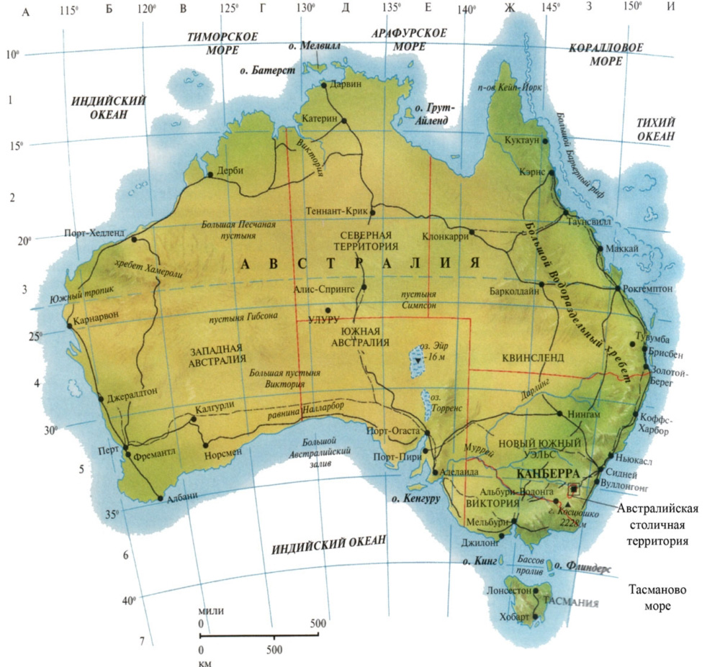
Решаем проблемные вопросы через нахождение в тексте необходимой информации.
Проблема: Австралия является лидером по проценту территории, занятому пустыней, и по обеспеченности подземными водами одновременно. Почему? Как такое возможно?

Slide 3
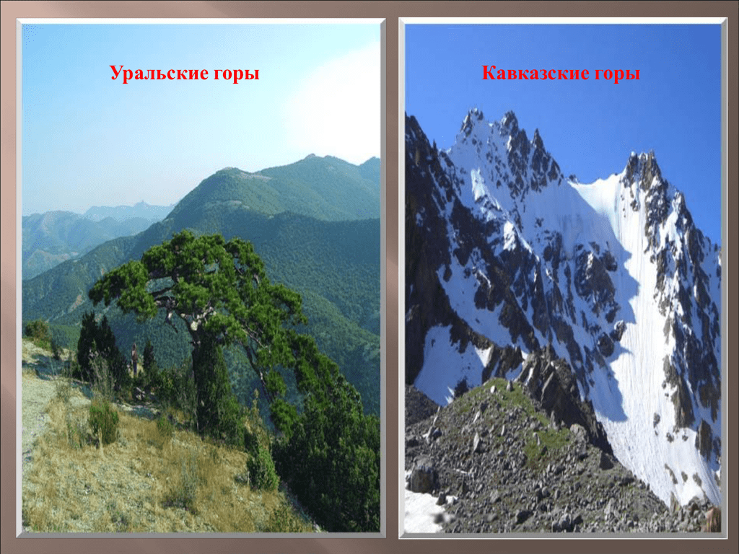
задание на сравнение по тексту двух близких по смыслу явлений.
Примеры: сравнение бризов и муссонов, географического положения Черного и Белого морей, высотной поясности Урала и Кавказа, свойств горных пород базальта и мрамора.

Slide 4
Прием «Сказка наоборот»
Задание. С помощью условных знаков покажите путь следования Колобка.
«Жили-были дед та баба. Испекла бабка Колобок и положила остывать его на окошко. А Колобок прыг с окошка и покатился по тропинке. Катился он мимо огородов, садов яблоневых, мимо колодца да по мостику деревянному. Привела его тропинка в лес смешанный. Встретил он зайца у куста тернового и медведя у сосны высокой. Да и повстречал у речки с берегом заболоченным на беду свою лисицу рыжую….»

Slide 5
Прием «Реставрация текста»
1. Лесистость в области максимальная в стране и составляет
около 50%. 5
2. Сложное геологическое строение обусловило богатство
Гомельской области полезными ископаемыми. 1
3. Территория Гомельской области размещена в пределах
Полесской и Приднепровской низменностей с высокой
заболоченностью и лесистостью. 4
4. Здесь добываются нефть и торф. 2
5. Из природоохранных объектов здесь находятся НП
«Припятский». 6
6. Гомельская область обладает большими запасами
калийной и каменной солей. 3

Slide 6
Прием «Путешествуй с героями книг»
«Первыми попрощались с Нильсом вишневые и яблоневые деревца. Они кивали ему вслед, наклоняя головы в пышных белоснежных шапках, как будто хотели сказать: «Дальше нам нельзя! Ты думаешь, это снег на наших ветках? Нет, это цветы! Мы боимся, что их прихватит утренним морозом и они облетят раньше времени. Тогда не будет осенью ни вишен, ни яблок». (смешанный и широколиственный лес)
Зеленые луга, где паслись коровы и лошади, нехотя свернули в сторону, уступая дорогу топким мшистым болотам. (тундра)
А куда подевались леса? Еще недавно Нильс летел над такими густыми чащами, что за верхушками деревьев и земли не было видно. (тайга)
Но сейчас деревья будто рассорились. Растут вразброд, каждое само по себе. Буков давно и в помине нет. Березы и сосны тоже испугались севера. Они скрючились и прогнулись к самой земле, будто хотели спрятаться от холода». (лесотундра)
Сельма Лагерлёф

Slide 7
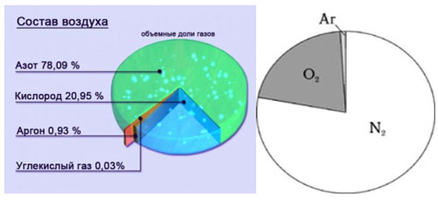
прием преобразование текстовой информации в другие формы
Воздух представляет собой смесь разных газов: азота, кислорода, водяного пара, аргона, двуокиси углерода и многих других.
Из каждых 100 % сухого воздуха
Азот- 78,09%
Кислород- 20,95% -
Аргон -0,93
Углекислый газ-0,03%
Построим круговую диаграмму.

Slide 8
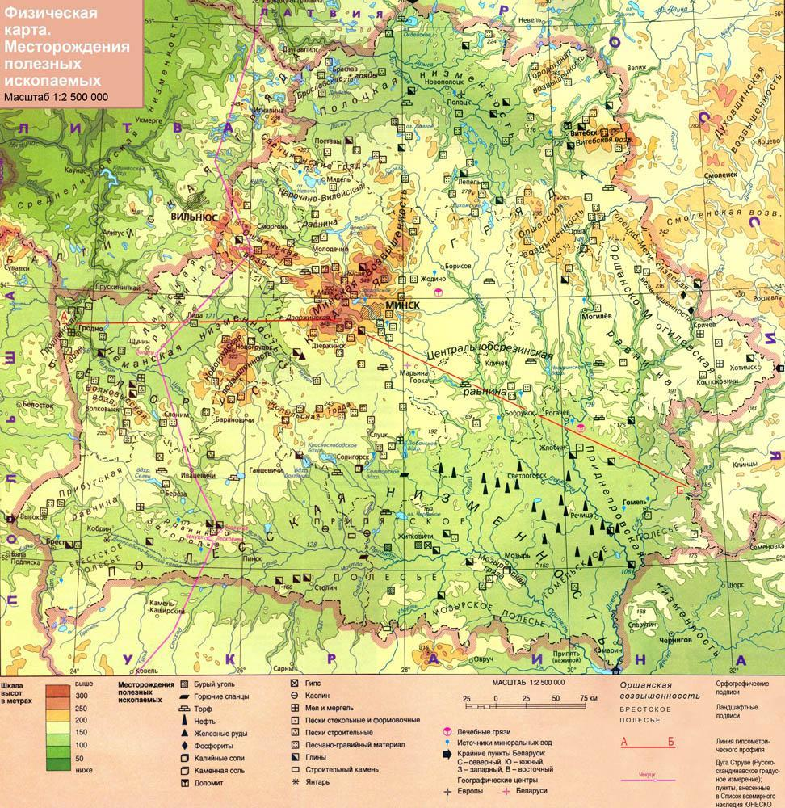
Прием «Поработаем с картой»
Используя карты атласа ответьте на вопросы:
1) Какие возвышенности Беларуси поднимаются выше 300м?
2) Какая равнина и низменность являются самыми крупными по площади?
3) Какие тектонические структуры лежат в основании Полоцкой низменности, Полесской низменности, Минской возвышенности, Оршанско-Могилевской равнины?

Slide 9
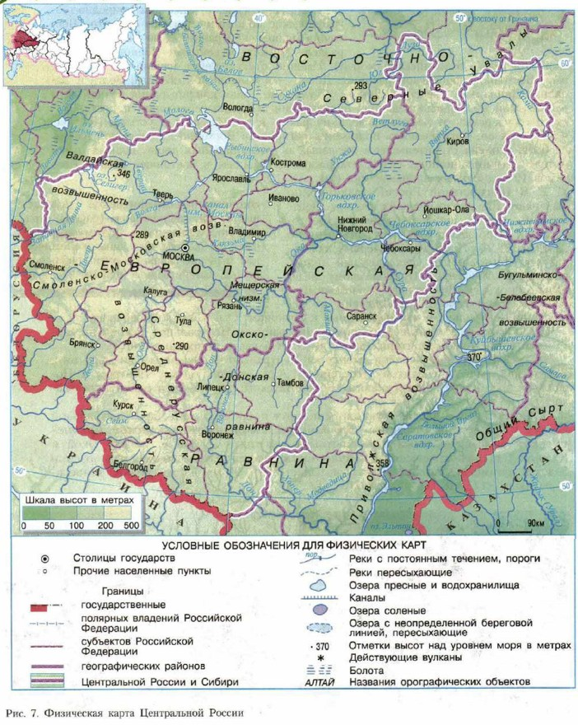
Задание на исправление текста
Пример: В состав Центральной России входят: Центрально-Чернозёмный, Волго- Вятский, Северо-Западный, Поволжский районы. Центральная Россия богата природными ресурсами: добывают железную руду, каменный уголь, торф. Район специализируется на наукоёмком машиностроении, на производстве черных металлов. В Центральном районе преобладает сельское население.

Slide 10
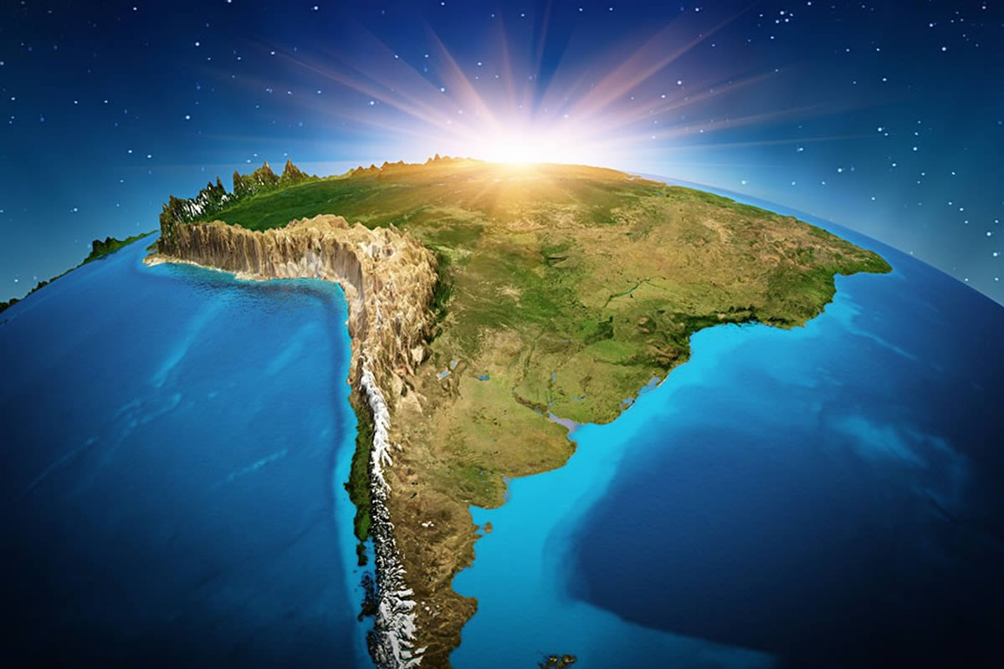
задания на определения верных и неверных утверждений
Коренные жители Южной Америки – индейцы.
В Южной Америке находилось могущественное государство инков с развитым хозяйством и культурой.
Большинство населения Южной Америки говорит на английском языке.
На территории Южной Америки много стран, как и в Африке.
Потомки от браков европейцев и индейцев – мулаты.

Slide 11
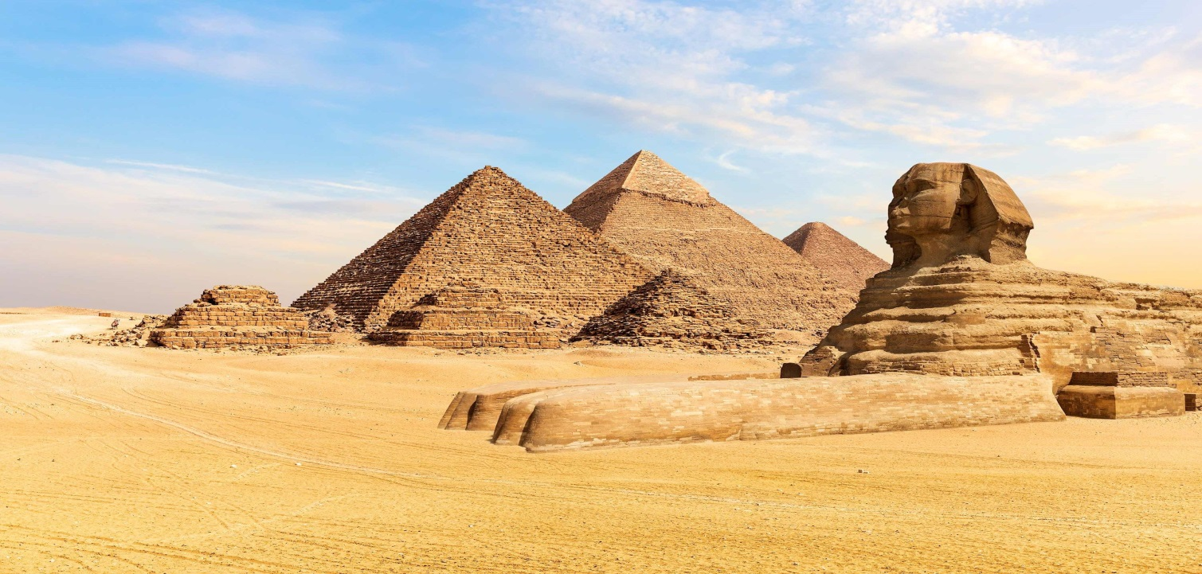
Прием «восстановление текста»
Географические особенности Египта
Египет — одна из стран Африки. Расположен на севере региона, омывается водами _______ моря(-ей). По форме правления является ______. Столица страны — город _______. Население размещено на территории страны крайне неравномерно: большая часть его проживает на ______. Объясняется это тем, что центр и юг страны занимают пустынные районы. Среди коренного населения преобладают _______. Огромный доход страна получает от развития туризма и продажи сельскохозяйственной продукции.

Slide 12
Спасибо за внимание!

